Slide 1


Slide 2
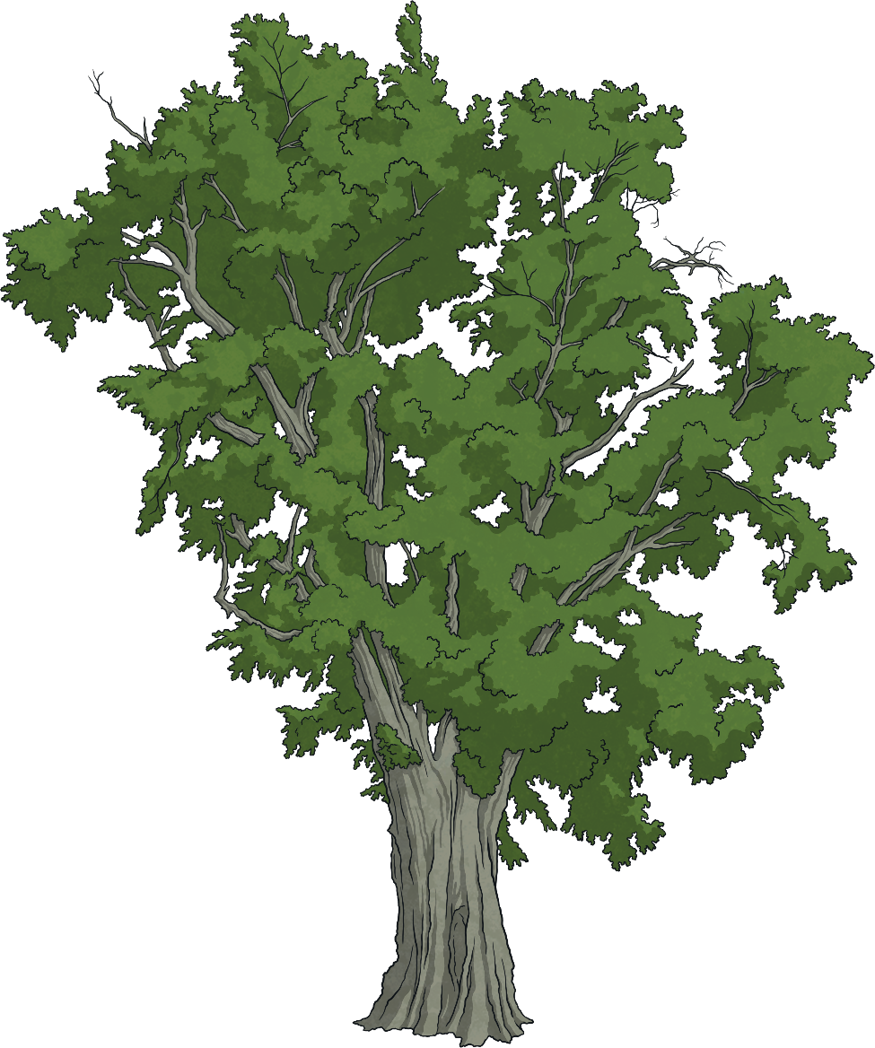



Dziś porozmawiamy na niezwykle ważne tematy!
Czym jest Dzień Ziemi?
Jaki jest motyw
Dnia Ziemi 2021?
Jaki wpływ ma na nas
zmiana klimatu?
Jak odzyskać to, co zniszczyliśmy?
Co możesz zrobić, by pomóc?
Przemyślenia

Slide 3
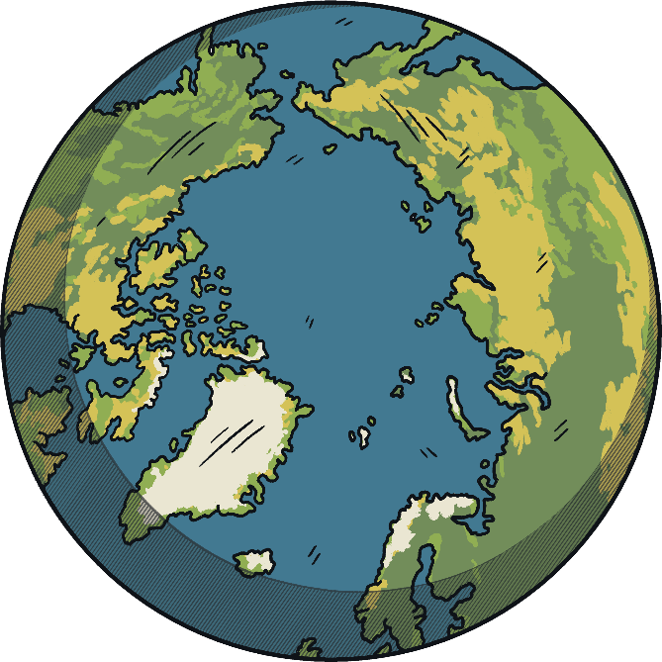
Czym jest Dzień Ziemi?
Dzień Ziemi to święto obchodzone każdego roku w dniu 22 kwietnia.
Pierwszy Dzień Ziemi miał miejsce w 1970 roku.
Od tego czasu ludzie co roku angażują się
w różne akcje, których celem jest wspieranie
odnowy i ochrony środowiska.
Celem Dnia Ziemi jest uświadamianie ludzi o tym,
co grozi naszej planecie, oraz jak o nią dbać, by
uniknąć katastrofy.
W roku 2021 obchodzimy pięćdziesiąty pierwszy Dzień Ziemi w historii! Tegorocznym motywem przewodnim jest hasło „Przywróćmy naszą Ziemię”.

Slide 4
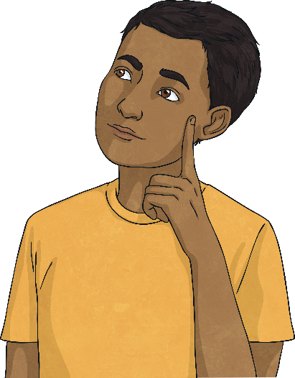
Dlaczego Dzień Ziemi jest tak ważny?
Co wiesz o zmianie klimatu?
Jak myślisz, dlaczego Dzień Ziemi jest tak ważny?
Choć klimat na Ziemi zmieniał się wielokrotnie, po raz pierwszy w historii działalność człowieka powoduje wzrastanie temperatury do niebezpiecznego poziomu – nazywamy to zmianą klimatu. Oznacza to, że ekosystemy oraz gatunki roślin i zwierząt nie mogą się prawidłowo rozwijać.
Dzień Ziemi zachęca nas do opiekowania się naszą planetą, oraz przypomina, że powinniśmy dokonać zmian w naszym stylu życia, by ocalić przyszłość planety Ziemi.
Czy wiesz…?
Jeśli nie zrobimy czegoś, by powstrzymać zmianę klimatu, możemy doprowadzić do utraty aż 50% gatunków roślin
i zwierząt.

Slide 5
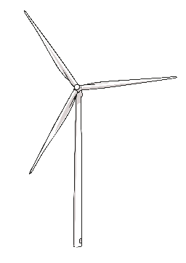
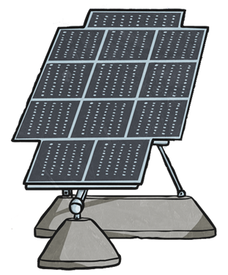


Jaki jest motyw Dnia Ziemi 2021?
Przywróćmy naszą Ziemię
W tym roku naszym celem jest zastanowienie się nad tym, co możemy zrobić, by odbudować ekosystemy na świecie przy użyciu techniki i ekologicznych rozwiązań.
Nie oznacza to jednak, że nie możesz pomóc!
Każdy może iść na ratunek Ziemi – wystarczy dokonać kilku zmian w codziennym życiu.
Wystarczą małe zmiany, takie jak zakręcanie wody, gdy myjesz zęby, czy też pakowanie zakupów do papierowej torebki, zamiast plastikowej reklamówki.

Slide 6
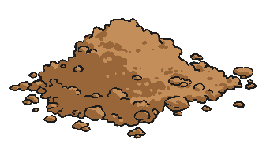
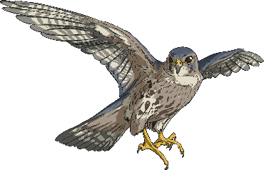
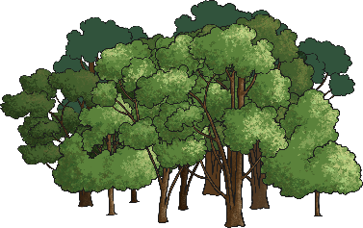
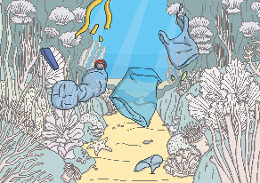
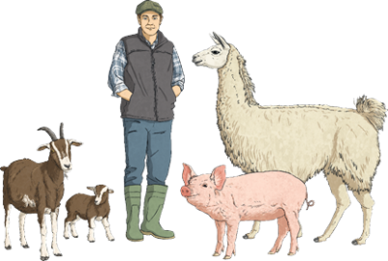
Przywróćmy naszą Ziemię
Przywróćmy Ziemię… co to znaczy?
Rządy, firmy, naukowcy i organizacje mogą pomóc przywrócić naszą Ziemię poprzez używanie zielonych technologii, dzięki którym możemy:
chronić powierzchnię ziemi;
odnawiać populacje gatunków roślin i zwierząt;
przywracać lasy
i ekosystemy;
oczyszczać
oceany
z plastiku;
zmienić metody
stosowane
w rolnictwie;
Twój wpływ na środowisko może być nieco mniejszy, ale nie martw się – istnieje wiele metod na to, by przyczynić się do odnawiania Ziemi. Dowiesz się więcej z kolejnych slajdów!

Slide 7
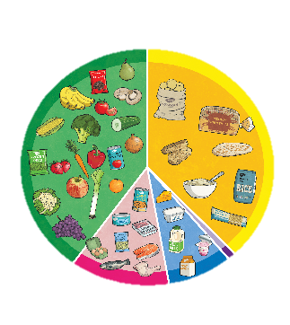
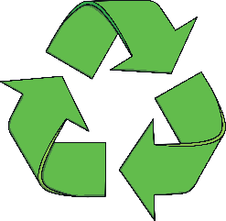
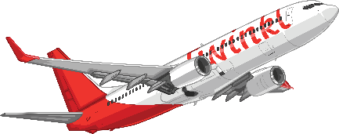

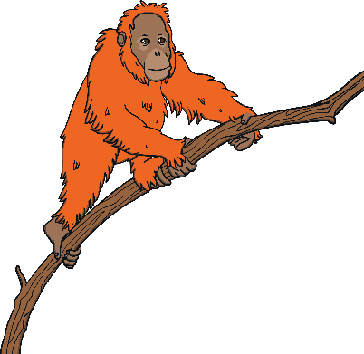
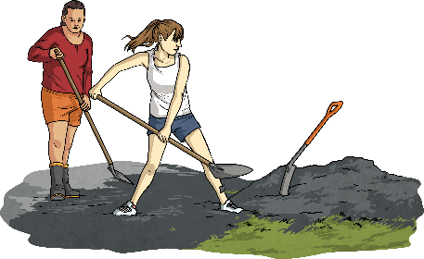
Co możemy zrobić, by pomóc?
Kliknij na poniższe obrazki, by dowiedzieć się, co możesz zrobić, aby pomóc ratować Ziemię.
\
styl żywienia
recykling
przemieszczanie się
drzewa
drzewa
(ciąg dalszy)
wolontariat

Slide 8
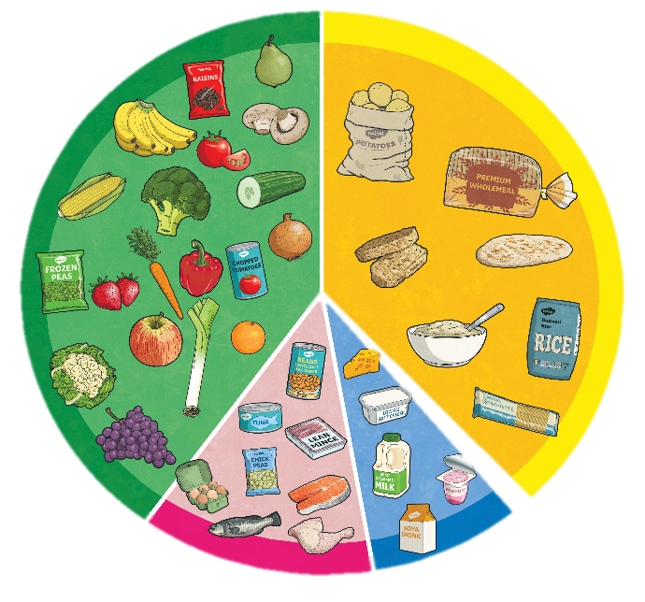
Styl żywienia
wstecz
To, co jemy, oraz skąd pochodzi nasze jedzenie, ma wielki wpływ na środowisko!
Wycinanie lasów (by zastąpić je pastwiskami), oraz szkodliwe gazy wytwarzane przez bydło
i owce mają ogromny wpływ na środowisko. Jedzenie mniejszej ilości mięsa mogłoby pomóc zmniejszyć ten problem.
Czy wiesz…?
Według raportu Organizacji Narodów Zjednoczonych co najmniej 18% gazów cieplarnianych wytwarzanych jest przez bydło – więcej, niż wytwarzają wszystkie samoloty, samochody, statki i ciężarówki na świecie!
Kupowanie produktów od lokalnych farmerów oraz jedzenie sezonowych warzyw i owoców również może pomóc ograniczyć ilość szkodliwych gazów, ponieważ zużywalibyśmy mniej paliwa na transport mięsa, warzyw i owoców z innych krajów.

Slide 9
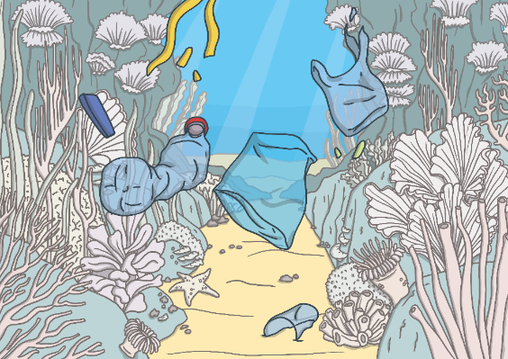
Recykling
wstecz
Zanieczyszczenie plastikiem jest kolejnym poważnym problemem, z jakim zmaga się nasza planeta. W czasie produkcji plastiku wydzielane są szkodliwe gazy, które przedostają się do środowiska. Plastik nie ulega rozkładowi, co oznacza, że zanieczyszcza nasze lądy i oceany przez setki lat.
Co możesz zrobić, by pomóc?
Czy wiesz…?
Każdego roku w oceanach ląduje aż 8 milionów plastikowych odpadków!
Recykling: Jeśli musisz kupić coś, co zostało zrobione
z plastiku, upewnij się, że na opakowaniu widnieje powyższy zielony symbol. Oznacza to, że przedmiot nadaje się do recyklingu.
Ponowne użycie: Wiele przedmiotów można użyć ponownie, nie musisz wyrzucać ich po pierwszym użyciu! Zamiast kupować plastikowe butelki wody, możesz zainwestować w szklaną butelkę, którą wystarczy później uzupełniać wodą. Posłuży Ci przez wiele lat!
Redukcja: Używaj mniej plastiku. Kup płócienną torbę
i zabieraj ją ze sobą za każdym razem, gdy idziesz na zakupy. Dzięki temu nie będziesz potrzebować mnóstwa plastikowych reklamówek!

Slide 10
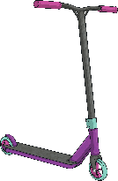

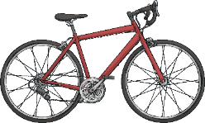

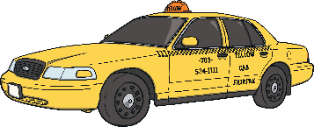


Przemieszczanie się
wstecz
Ile sposobów przemieszczania się przychodzi Ci do głowy?
Czy wiesz…?
Chiny wytwarzają najwięcej gazów cieplarnianych na świecie – aż 28% wszystkich gazów cieplarnianych wytwarzanych na Ziemi!
Pomyśl o tym, ile razy przemieszczasz się gdzieś w ciągu tygodnia. Gdy tylko jest to możliwe, spróbuj zastąpić jazdę samochodem na jazdę rowerem lub spacer.
Autobus także jest lepszym wyborem, ponieważ autobus przewozi wiele osób naraz, a zużycie paliwa pozostaje takie samo.

Slide 11

Drzewa
wstecz
Drzewa są nieodłączną częścią naszego środowiska. Wchłaniają one dwutlenek węgla i inne szkodliwe gazy cieplarniane. Niestety w dzisiejszych czasach lasy wycinane są w takim tempie, że nie ma już na Ziemi wystarczająco drzew, by skutecznie oczyszczać powietrze ze szkodliwych substancji.
By pomóc, możesz przywiązywać więcej uwagi do tego, co jesz, oraz skąd pochodzi Twoje jedzenie.
Wspomnieliśmy już o zmniejszeniu ilości mięsa oraz o kupowaniu sezonowych warzyw i owoców – jest jednak jeszcze jedno, o czym musimy pamiętać:
Wiele słodyczy produkowanych jest przy użyciu oleju palmowego.
dalej

Slide 12

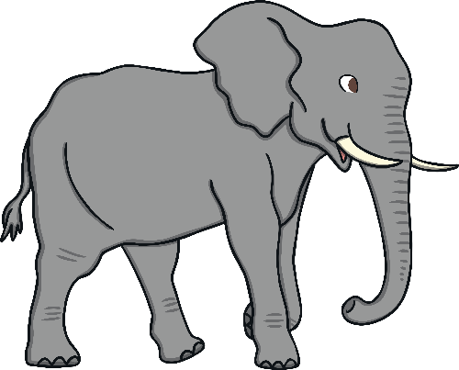
Drzewa (ciąg dalszy)
wstecz
Wiele słodyczy produkowanych jest przy użyciu oleju palmowego.
Produkcja tego oleju prowadzi do utraty olbrzymich powierzchni lasów, które zastępowane są plantacjami palm olejowych. Zagraża to także istnieniu zwierząt takich jak orangutany, tygrysy i słonie.
Olej palmowy używany jest do produkcji wielu słodyczy! Znajdziesz go w produktach takich jak Nutella, Kinder Bueno, Kinder Niespodzianka, Ferrero Roche, Michaszki i wiele innych.
Warto jest dokładnie przyglądać się opakowaniom i wybierać te słodycze, które nie zawierają oleju palmowego.

Slide 13
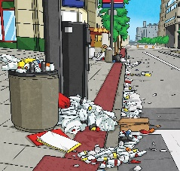
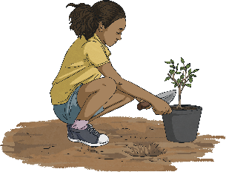
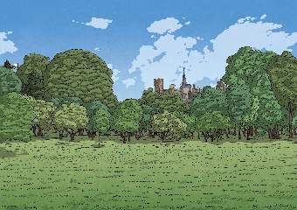
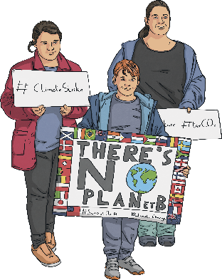
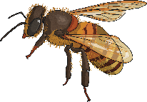

Wolontariat
wstecz
Wolontariat jest świetną metodą na to, by pomóc lokalnej społeczności!
Czynności, które pomagają lokalnej społeczności:
zbieranie śmieci
sadzenie drzew
dbanie
o lokalne parki
uświadamianie innych
o problemach naszej planety
dbanie o pszczoły i motyle
(również te na Twoim balkonie
czy w Twoim ogrodzie!)
zakończenie

Slide 14

Przemyślenia
Zastanówmy się teraz nad odpowiedziami
na poniższe pytania.
O czym myślisz, gdy słyszysz słowa „zmiana klimatu”?
Co zamierzasz zrobić, by pomóc naszej planecie?
Jak byś się czuł/a, gdyby na Ziemi nie było już żadnych zwierząt
i roślin?
O czym myślisz, gdy słyszysz słowa „nasza Ziemia”?

